Slide 1
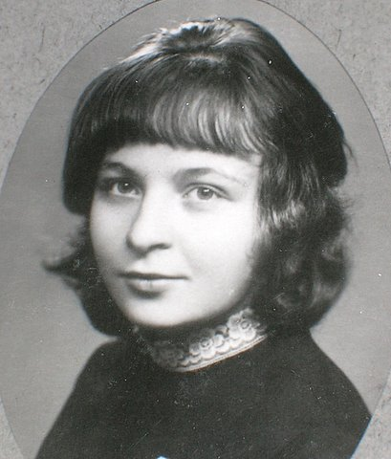
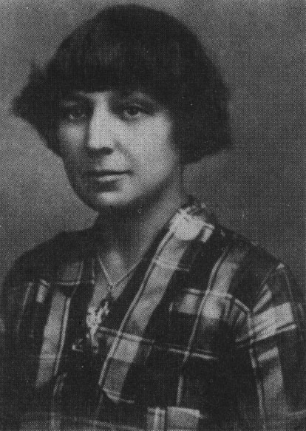
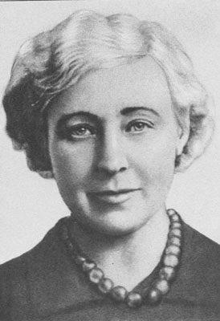
Мемориальный комплекс М.И.Цветаевой

Slide 2
Площадь Марины Цветаевой
В год 110–летия со дня рождения Марины Цветаевой в Елабуге состоялось открытие уникальной Мемориальной площади с бронзовым бюстом Марины Цветаевой на высоком гранитном постаменте.
«Это не памятник смерти, а памятник бессмертия и покаяния за то зло, которое люди причиняли ей вольно или невольно,» — сказала лично знавшая М.И. Цветаеву Л.Б. Либединская, выразив чувства собравшихся гостей.
Мэр Елабуги И.Р. Гафуров в своем выступлении заметил: «Символично то, что скульптура Цветаевой, венчающая новую площадь, изготовлена на родине Марины Ивановны — в Москве, а установлена на древней елабужской земле».
На открытии присутствовали заместитель премьер–министра РТ З.Р. Валеева, внучатая племянница Марины Цветаевой О.А. Трухачёва, российские и зарубежные гости.

Slide 3
Литературный музей М.И. Цветаевой
Выдающийся поэт ХХ века Марина Цветаева родилась в Москве 26 сентября 1892 года.
Начало экспозиции знакомит нас с детством. Марина росла в атмосфере высокого искусства — мать была талантливой пианисткой, отец — основателем музея Изящных искусств (ныне музей Изобразительных искусств им. Пушкина).
Продолжение экспозиции рассказывает о жизни и творчестве Поэта — встреча с Сергеем Эфроном, рождение детей, семнадцатилетняя эмиграция в Чехии и Франции. Представлены прижизненные издания произведений как самой М. Цветаевой, так и её современников — А. Ахматовой, Н. Гумилёва, А. Блока, О. Мандельштама и других.
Почетное место занимают вещи, принадлежавшие Марине Цветаевой — чайные ложечки, бумага для записей, камея — подарок отца, блюдо, купленное ею в Германии в 1922 году; прядь волос самой Марины Ивановны и пудреница дочери Ариадны. А также копии писем М.И. Цветаевой из архива НКВД.
Летом 1939 года Марина Ивановна с сыном вернулась на Родину. Вскоре были арестованы дочь и муж. Началась Великая Отечественная война, и 8 августа 1941 г. Марина Цветаева и Георгий отправились в эвакуацию. Пункт назначения — г. Елабуга.
17 августа 1941 г. они высадились на елабужский берег. Маленькая Елабуга за годы войны приняла тысячи эвакуированных…

Slide 4
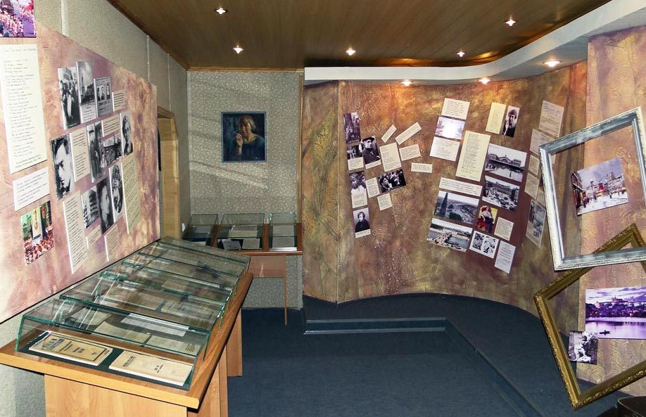

Slide 5
Дом памяти М.И. Цветаевой
По распределению горсовета Марина Ивановна с сыном получили комнату в доме Бродельщиковых по адресу: ул. Ворошилова, дом 10 (ныне улица Малая Покровская, дом 20).
В Доме Памяти достоверно восстановлена обстановка августа 1941 года. Вещи семьи Бродельщиковых: сундук, швейная машинка, настенное зеркало, посуда.
Здесь царит атмосфера незримого присутствия Марины Ивановны, как будто она вышла ненадолго и сейчас вернется. На не распакованных чемоданах — ее берет, на диване — вязаный плед. Застывшее время оставило Марину Цветаеву ЖИТЬ в Елабуге. Здесь каждый может почувствовать «вечные сумерки и вечные колокола».
Главная ценность — записная книжечка Марины Ивановны, которую вынули из кармана её фартука после трагедии…

Slide 6
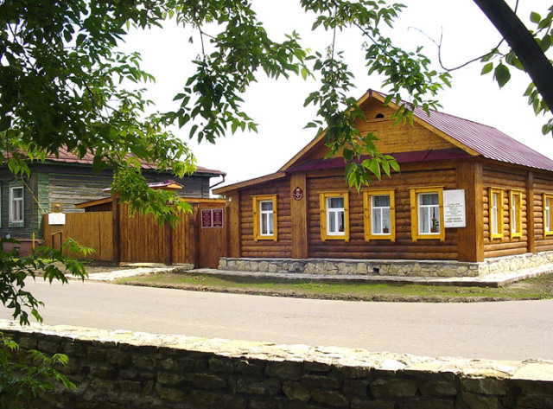

Slide 7
Библиотека Серебряного века
Библиотека открылась 4 июня 2005 года. Ее создание стало возможным благодаря совместной работе мэра города И.Р. Гафурова, депутата Госдумы России О.В. Морозова и директора музея–заповедника Г.Р. Руденко по реализации Федеральных целевых программ.
Фонд Библиотеки составляют около 5 000 документов: произведения авторов Серебряного века — М. Цветаевой, Б. Пастернака, А. Ахматовой, Н. Гумилева, О. Мандельштама и ряда других. Кроме того — коллекция фильмов и программ на видео–, CD– и DVD–носителях.
Читальный зал и каминная гостиная привлекают ценителей словесности своим особым уютом. Здесь проходят творческие вечера, музейные занятия и презентации новых книг, камерные музыкальные выступления и демонстрация фильмов. Сложился круг общения, объединившийся в клуб «Литературная гостиная».
Одним из самых посещаемых объектов для горожан и гостей Елабуги за последние годы стал Мемориальный комплекс М.И. Цветаевой.
В дни, когда в самых разных уголках мира загораются Цветаевские костры, отмечаются даты рождения или памяти Поэта, в беседке собираются преданные поклонники Марины Цветаевой — здесь звучат стихи и песни, сцены из поэтических спектаклей. Свое творчество на суд ценителей художественного слова представляют как известные, так и начинающие авторы из разных городов России.

Slide 9
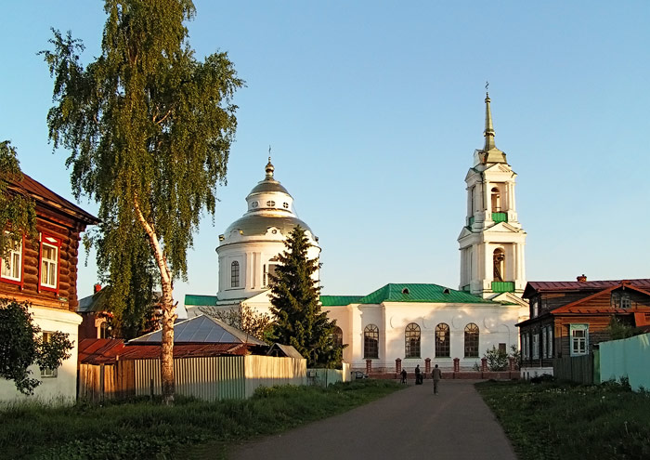
Покровская церковь
В 1990 году с благословения Патриарха Всея Руси Алексия Второго в церкви Покрова Божией Матери г.Елабуги Владыка Казанский и Татарстанский Анастасий отпел рабу Божию Марину.
Каждый год 31 августа, в День Памяти Поэта, настоятель этой церкви отец Сергий служит панихиду по Марине Цветаевой.
Покровская церковь была построена в 1808–1815 годах. В 1822–1853 годах настоятелем храма был протоиерей П.Н. Кулыгинский — известный краевед, автор многих статей по истории Елабуги. Особо чтимой считалась икона Трех Святителей, по легенде подаренная местным жителям Иваном Грозным.

Slide 10
Петропавловское кладбище
Марина Ивановна захоронена в южной части Петропавловского кладбища. Осенью 1960 года Анастасия Ивановна Цветаева установила крест с надписью: «В этой стороне кладбища похоронена Марина Ивановна Цветаева». В 1970 году по решению Союза писателей была установлена гранитная плита.
Это место паломничества поклонников поэзии Марины Цветаевой. Здесь побывали поэты Владимир Высоцкий, Евгений Евтушенко, участники традиционных Международных Цветаевских чтений, которые проходят в Елабуге каждые два года.
Ежегодно 31 августа на могилу Поэта возлагаются цветы, а собравшиеся почитатели ее таланта читают стихотворения Марины Цветаевой и стихи, посвященные ее памяти.

Slide 11
Музей «Портомойня»
29 октября 2009 года Мемориальный комплекс М.И. Цветаевой пополнился еще одним музеем под названием "Портомойня", расположенным рядом с Домом Памяти Марины Цветаевой. Это — памятник архитектуры первой половины XIX века, сооружение, служившее елабужанам в качестве прачечной. Внутри ее располагались желоба по которым текла чистейшая артезианская вода для полоскания и стирки белья. Здесь также брали воду жители ближайшей округи, среди которых в августе 1941 года могла быть и Марина Цветаева.
В перспективе планируется создание рябиновой аллеи и сквера, которые станут гармоничным завершением Мемориального комплекса.

Slide 13
Кафе «Серебряный век»
Открытие кафе состоялось 29 августа 2003 года накануне Дня Памяти Марины Цветаевой.
В интерьер кафе органично включены фотографии Елабуги XIX–начала XX века с изображением улиц старинного купеческого города, пожарной каланчи, величественных храмов.
Теперь это одно из любимых мест отдыха, где вниманию посетителей предлагается не только изысканное меню, но и культурные программы. Здесь собираются почитатели таланта Марины Цветаевой. Напротив кафе расположены памятник Поэту и дом, в котором она провела последние дни своей жизни.
Площадь М.И. Цветаевой, Литературный музей, Дом Памяти, Библиотека Серебряного века, церковь Покрова Божией Матери, музей "Портомойня", кафе и охранная зона Петропавловского кладбища с могилой Поэта — объекты единственного в мире Мемориального комплекса Марины Ивановны Цветаевой.
Елабужане бережно хранят память о выдающемся русском поэте ХХ столетия — Марине Ивановне Цветаевой. Наш город стал традиционным местом проведения Цветаевских чтений, которые вышли на международный уровень. Со всего мира приезжают сюда ценители Высокой Поэзии.
«Спасибо за то, что справедливость по отношению к судьбе величайшего поэта–женщины М.И.Цветаевой восстановлена: справедливость – это тот поезд, который всегда запаздывает, но рано или поздно приходит». Евгений Евтушенко.

Slide 14
